Slide 1
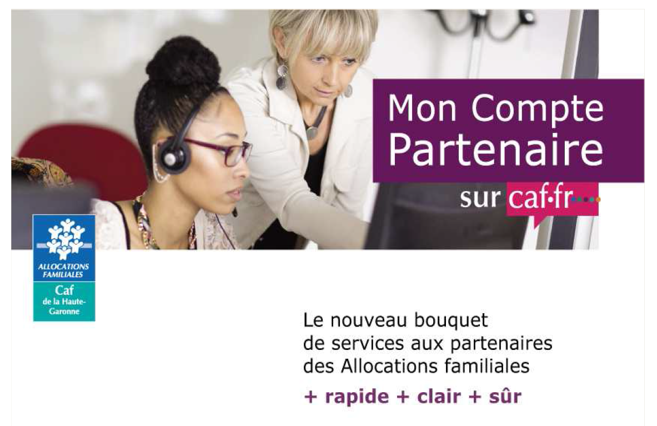


Slide 2
Objectifs et enjeux
Le portail
Mon Compte Partenaire
Mon Compte Partenaire s’inscrit dans le programme EDEN
de refonte des services en ligne de la branche famille
Le but est de moderniser l’offre numérique de la Caf
  En harmonisant l’ensemble des portails (allocataires, partenaires)
  En améliorant l’ergonomie grâce à une interface refondue
  En renforçant les échanges en mode collaboratif
  En accompagnant le développement des usages numériques
Notes:
Environnement Digital et Ecosystème
Numérique

Slide 3
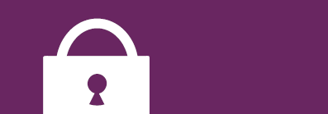
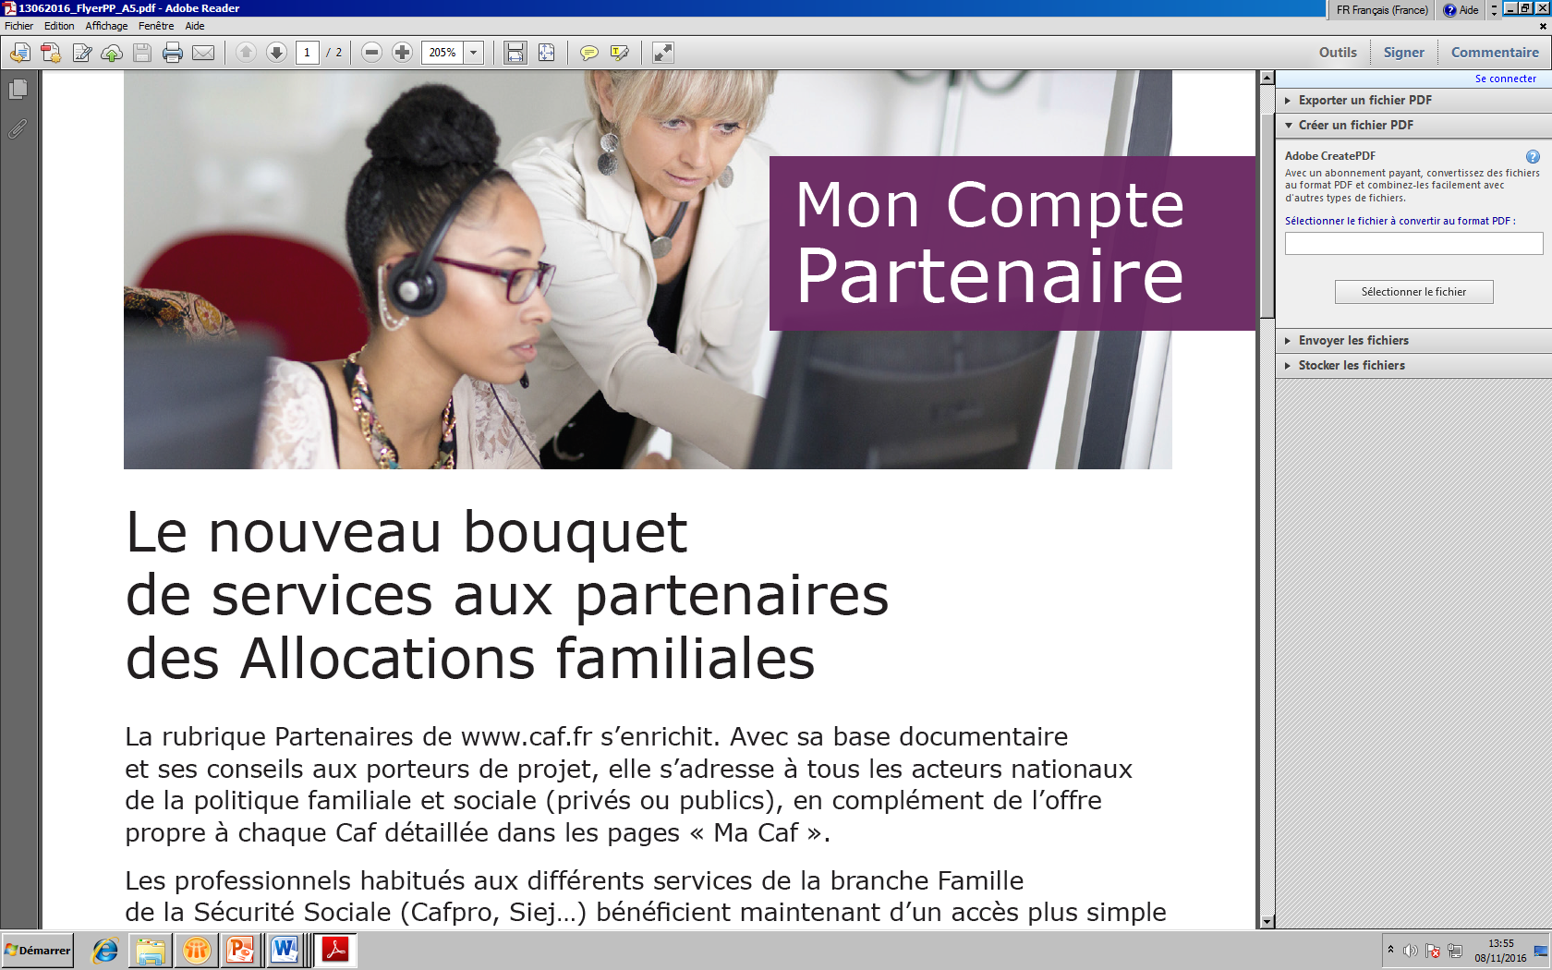
Les services
1. Service CDAP (ex Cafpro)
2. Service AFAS ALSH
5. Service AFAS EAJE
Mon compte Partenaire
6. Service Mon Enfant.fr
4. Extranet Bailleurs
3. Service DGFIP
2016
2017
2018
2019

Slide 4

Comment peut-on y accéder ?
L’accès à mon-compte-partenaire est soumis à habilitation ce qui permet de sécuriser la mise à disposition pour les partenaires d’un "bouquet de services " homogène en terme d’ergonomie.
Service CDAP
Mon compte
Partenaire
Espace Partenaire
Service
AFAS
Module d’habilitation

Slide 5
Les documents
Accès Mon Compte Partenaire
Bulletin d’éligibilité
Convention d’accès
Une par Organisme (N° SIREN)
Indique la mission générale du partenaire
Indique la durée : 1 an reconductible
Contrat de service
Indique le fonctionnement du centre de services Caf
Liste les interlocuteurs (administrateurs et autres) à la Caf
Liste les interlocuteurs (administrateurs et autres) chez le partenaire
Liste l’ensemble des services autorisés
Bulletin d’adhésion
Bulletin d’adhésion CDAP
Bulletin adhésion
Aides Financières d’Action Sociale
Bulletin d’adhésion XXX

Slide 6

Gestion des habilitations
Le Principe :
Le partenaire gère ses utilisateurs ;
La Caf contrôle leurs accès
  Le partenaire peut habiliter ou suspendre les habilitations de ses utilisateurs.
  La Caf conserve la possibilité d’administrer les habilitations en cas de difficultés.
Notes:
NB : Un partenaire gérant des équipements ALSH et EAJE aura provisoirement 2 conventions d’habilitation : Une Habpps pour ses équipements ALSH et Une Habtiers pour ses équipements EAJE (intégrée dans la convention Psu)
La Caf conserve la possibilité d’administrer les habilitations en cas de difficultés.

Slide 7
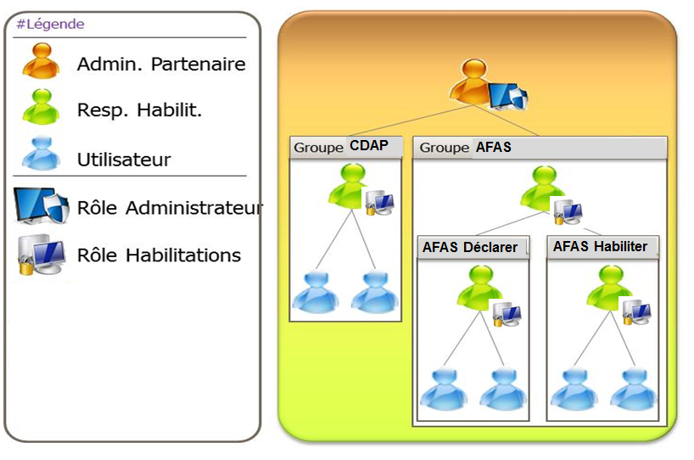

La gestion des habilitations

Slide 8

Gestion des Habilitations : acteurs partenaires
L ’ADMINISTRATEUR/GESTIONNAIRE :
RÔLE :
Il est le « contact » de la Caf, il assure l’organisation et le contrôle des habilitations (si besoin désigne un ou plusieurs responsables des habilitations)
Il peut être aussi responsable des habilitations
Il est également responsable de la création des utilisateurs et de l’attribution des habilitations en cas de délégation
Deux personnes maximum par structure
  NB : GERERA TOUS LES SERVICES
  (au fur et à mesure des déploiements)

Slide 9

Gestion des Habilitations :acteurs partenaires
LE RESPONSABLE DES HABILITATIONS :
RÔLE :
Il affecte les profils à des groupes, crée et suspend les habilitations
Il peut déléguer à un autre responsable des habilitations
Plusieurs personnes par structure (nombre limité et défini avec la Caf)
    1 même personne peut être Administrateur et Responsable des habilitations.

Slide 10

Gestion des Habilitations :acteurs partenaires
LES UTILISATEURS :
Dûment habilités
Ils ont la main sur la modification de leur mot de passe* (cas d’oubli, de risque,…)
Ils ont interdiction absolue de communiquer leur mot de passe à un tiers
Ils sont personnellement responsables des informations qu’ils consultent et transmettent.
*Le mot de passe sera directement envoyé par l’application
(NB : il faut une adresse mail professionnelle personnelle)

Slide 11
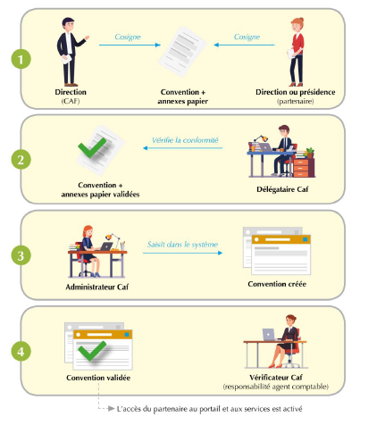


La gestion des habilitations
5
Habilite
Notes:
Partenaire Page n° 11
LE CONVENTIONNEMENT POUR L’ACCES A "MON COMPTE PARTENAIRE"
L’octroi d’accès à "Mon Compte Partenaire" passe par une phase de conventionnement entre la Caf / CNAF et le partenaire. Le processus est décrit ci-dessus :
1/ Suite à la demande d’un partenaire, la Caf prépare une convention papier contenant des annexes, qu’elle envoie à l’organisme partenaire. Les deux parties cosignent la convention.
2/ Un délégataire responsable se charge ensuite de vérifier et valider la convention sur le fond ; entre autres, est-ce que les accès donnés au partenaire sont justifiés par rapport à sa finalité.
3/ Une fois la convention papier signée et validée, l’administrateur Caf formalise la convention au niveau du système, en saisissant dans HABPPS, certaines des informations du document papier.
4/ Le vérificateur est chargé de contrôler la saisie de l’administrateur Caf, en comparant les informations saisies dans le système HABPPS, avec les informations de la convention papier. En l’absence d’erreur, il valide la convention, ce qui déclenche l’ouverture des accès.
Un identifiant et un mot de passe provisoire (durée de vie de 24 h) sont envoyés aux différents utilisateurs de ce partenaire. Ces informations lui seront nécessaires pour se connecter à "Mon compte partenaire".
Lors de la première connexion à "Mon Compte Partenaire", l’utilisateur doit accepter les conditions d’utilisation qui se présentent à lui avant d’utiliser les fonctionnalités de "Mon Compte Partenaire"

Slide 12



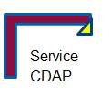

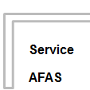
La gestion des habilitations
6
Crée
Affecte au groupe
Crée et Désigne
Affecte au groupe
7
ou
Crée
Affecte au groupe
Se connecte
Accède
8
5

Slide 13
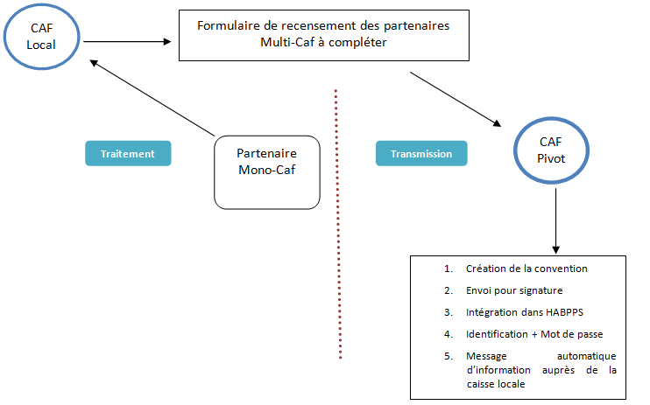
Partenaire multi-Caf
Dans le cas d’un partenaire
ayant besoin de consulter les données de plusieurs départements
ou financé par plusieurs Caf
  Une seule convention à signer
  Gestion par la Caf des Yvelines

Slide 14
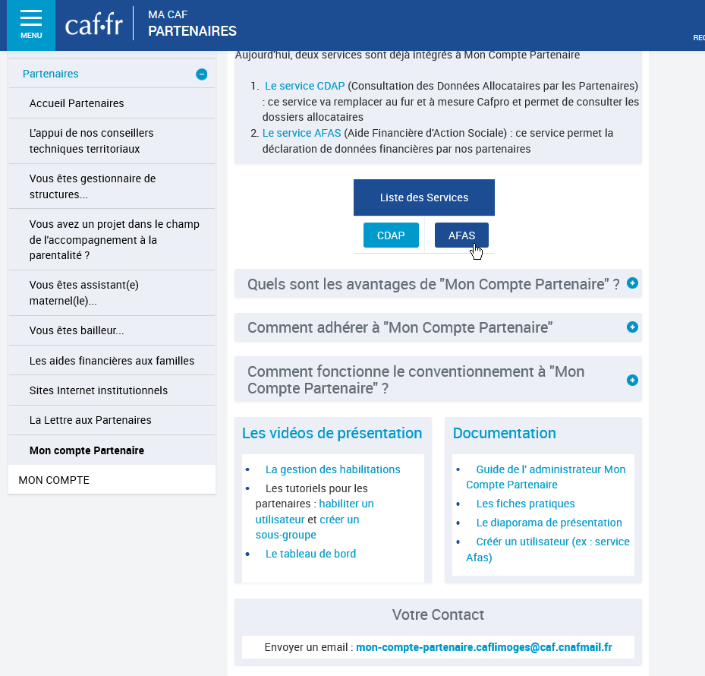
Besoin d’aide
Tous les documents et les supports de communication sont récupérables sur les pages locales du Caf.fr, rubrique « Mon Compte Partenaire »

Slide 15
Besoin d’aide
En cas de besoin sur le conventionnement et ou la gestion des habilitations
Vous pouvez nous contacter :
Par mail à l’adresse suivante : mon-compte-partenaire.caflimoges@caf.cnafmail.fr
Par téléphone au 05 55 43 41 30

